Slide 1
Windows Setup Wizard
KUAD | DIGITAL MEDIA DESIGN
D_22161077 김휘재

Slide 2
콘텐츠 진행
01 메인구성
02 각 셀 화면구성
03 콘셉트/레퍼런스
Notes:
내가 뽑은 나라는 아랍에미리트, 그중에서 화폐는 20디르함으로 선정

Slide 3
01 메인구성
Notes:
내가 뽑은 나라는 아랍에미리트, 그중에서 화폐는 20디르함으로 선정

Slide 4
메인 구성
23년 동안의 역대 일대기(변천사, 관심사)들을 전시 (총 9개)
200? ~ 200? | 유치원 | 투명 엘리베이터
2010 ~ 2010 | 초2 | 첫 영상편집(피벗애니메이션, 무비메이커)
2011~2011 | 초3 | 닌텐도 DSi
2012 ~ 2014 | 초4~6 | 마인크래프트
2015 ~ 2017 | 중1~3 | 모션그래픽(After Effects)
2018 ~ 2019 | 고1~2 | 그래픽 도구 시작(Photoshop, Illustrator)
2020 | 고3 | 코로나 + 동물의 숲(졸작)
2021 | 20세 | 고등학교 졸업
2021-2024 | 20~23세 | 체중감량
Notes:
내 나름대로 마인드맵을 진행함

Slide 5
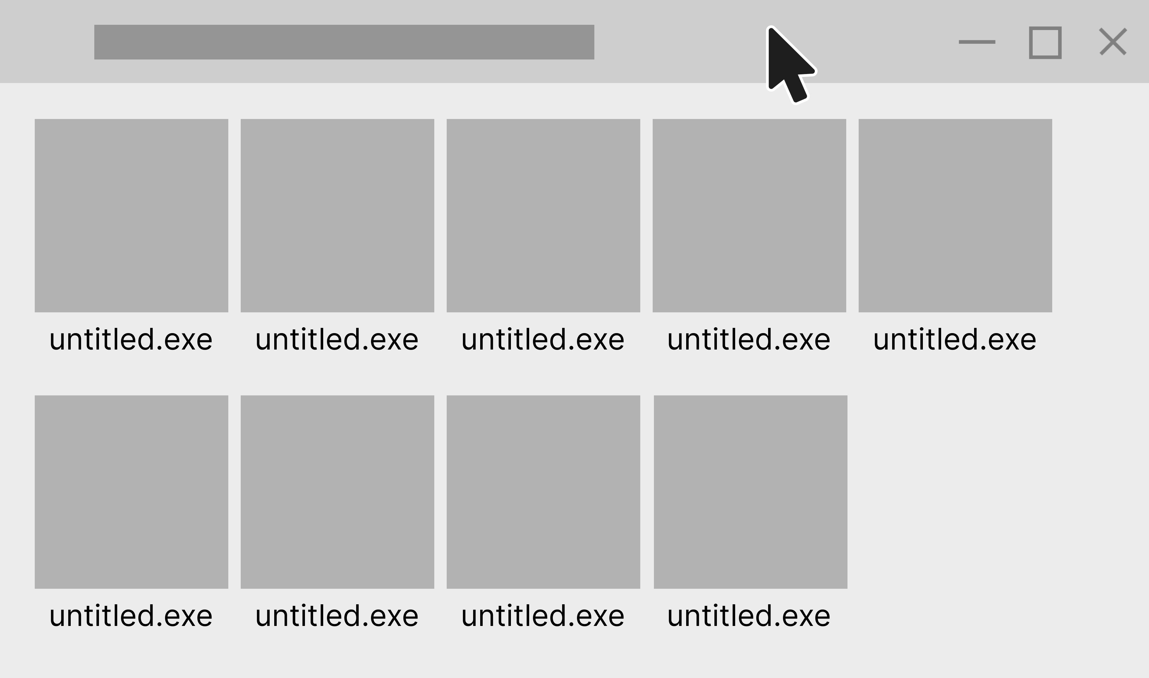
메인 구성
파일 탐색기에 아카이브 형식으로 각각의 콘텐츠 구성
탐색기를 드래그 하거나 최대화 가능
Notes:
내 나름대로 마인드맵을 진행함

Slide 6
02 각 셀 화면 구성
Notes:
내가 뽑은 나라는 아랍에미리트, 그중에서 화폐는 20디르함으로 선정

Slide 7
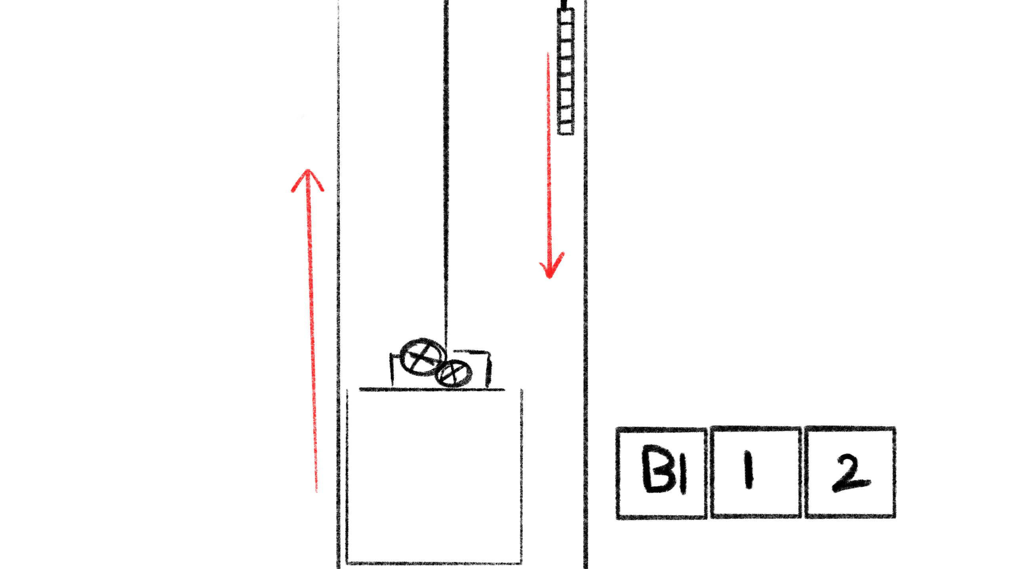
각 셀 화면 구성
01. 투명 엘리베이터
우측 하단 각 버튼 클릭시
해당 위치로 엘리베이터가 이동
(CSS Animation)
Notes:
내 나름대로 마인드맵을 진행함

Slide 8
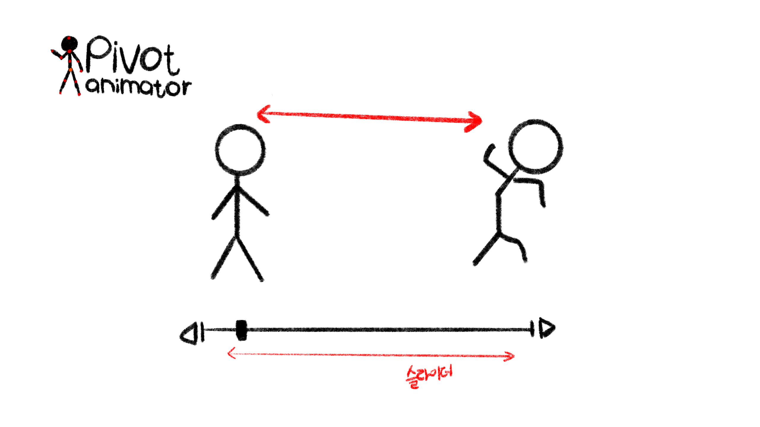
각 셀 화면 구성
02. 첫 영상편집
하단 슬라이더를 드래그 할 때마다
스틱맨 동작이 변하도록 설계 (CSS스톱모션)
Notes:
내 나름대로 마인드맵을 진행함

Slide 9
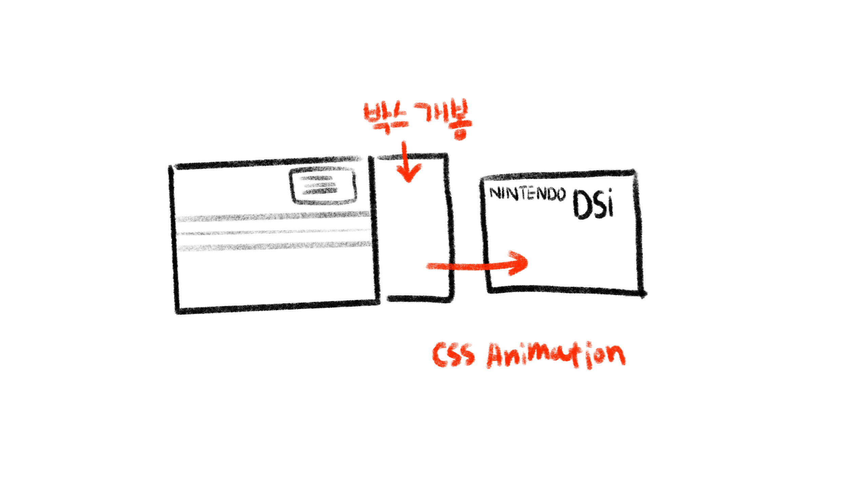
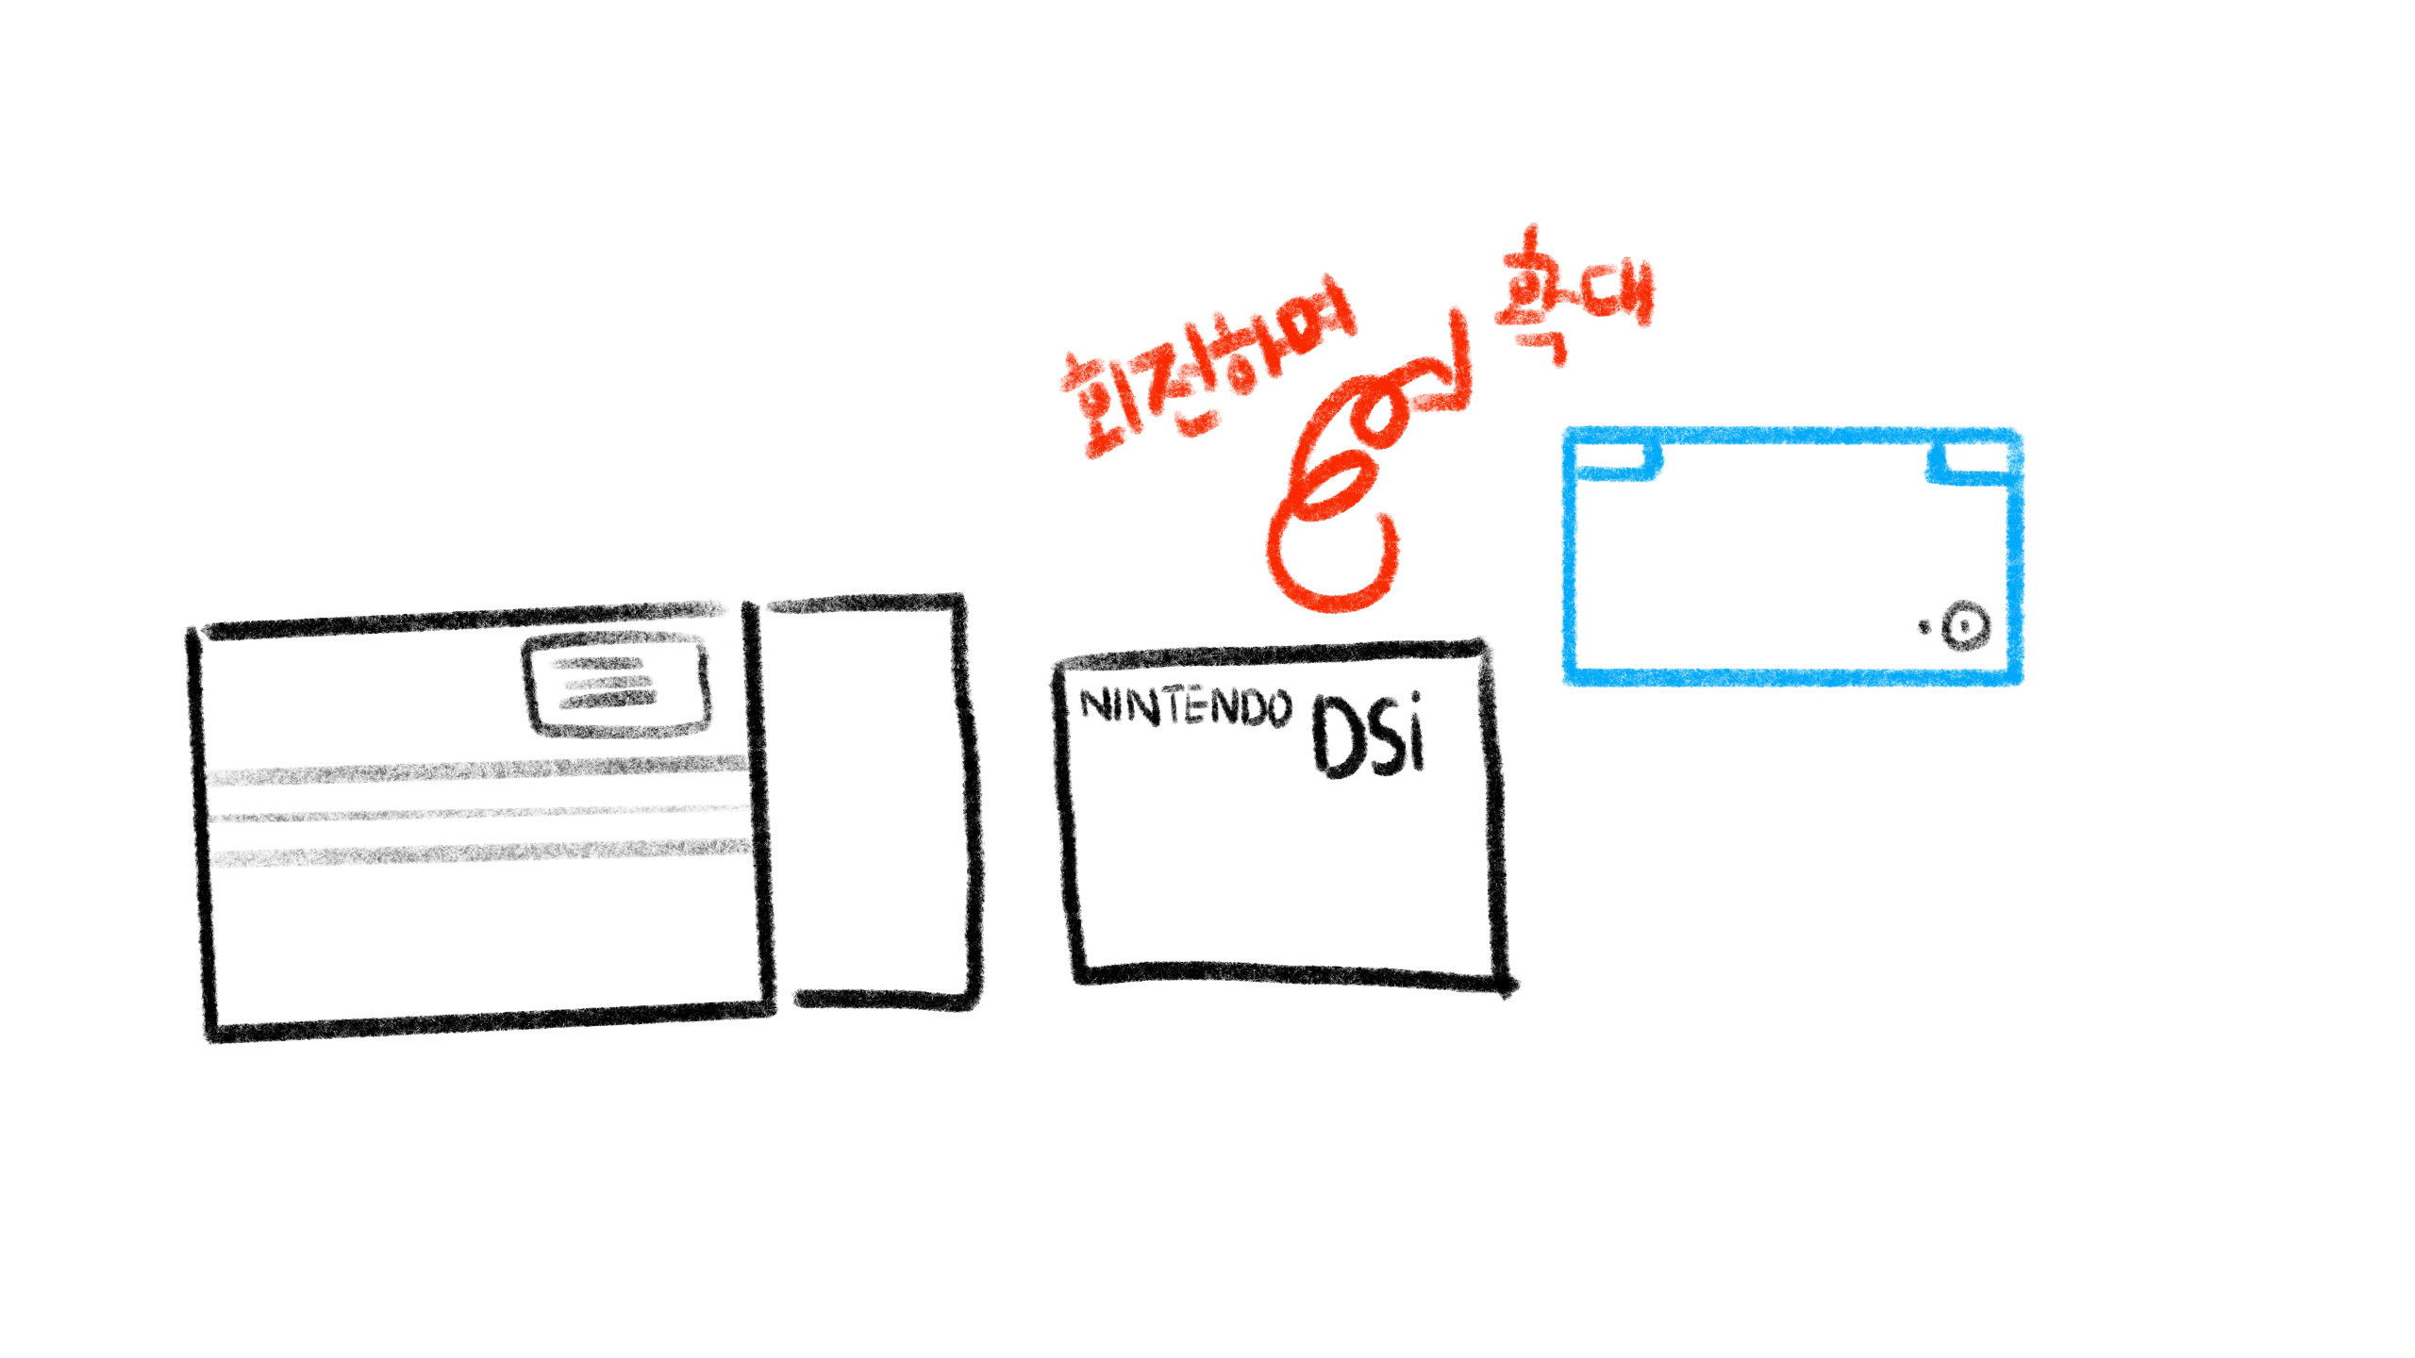
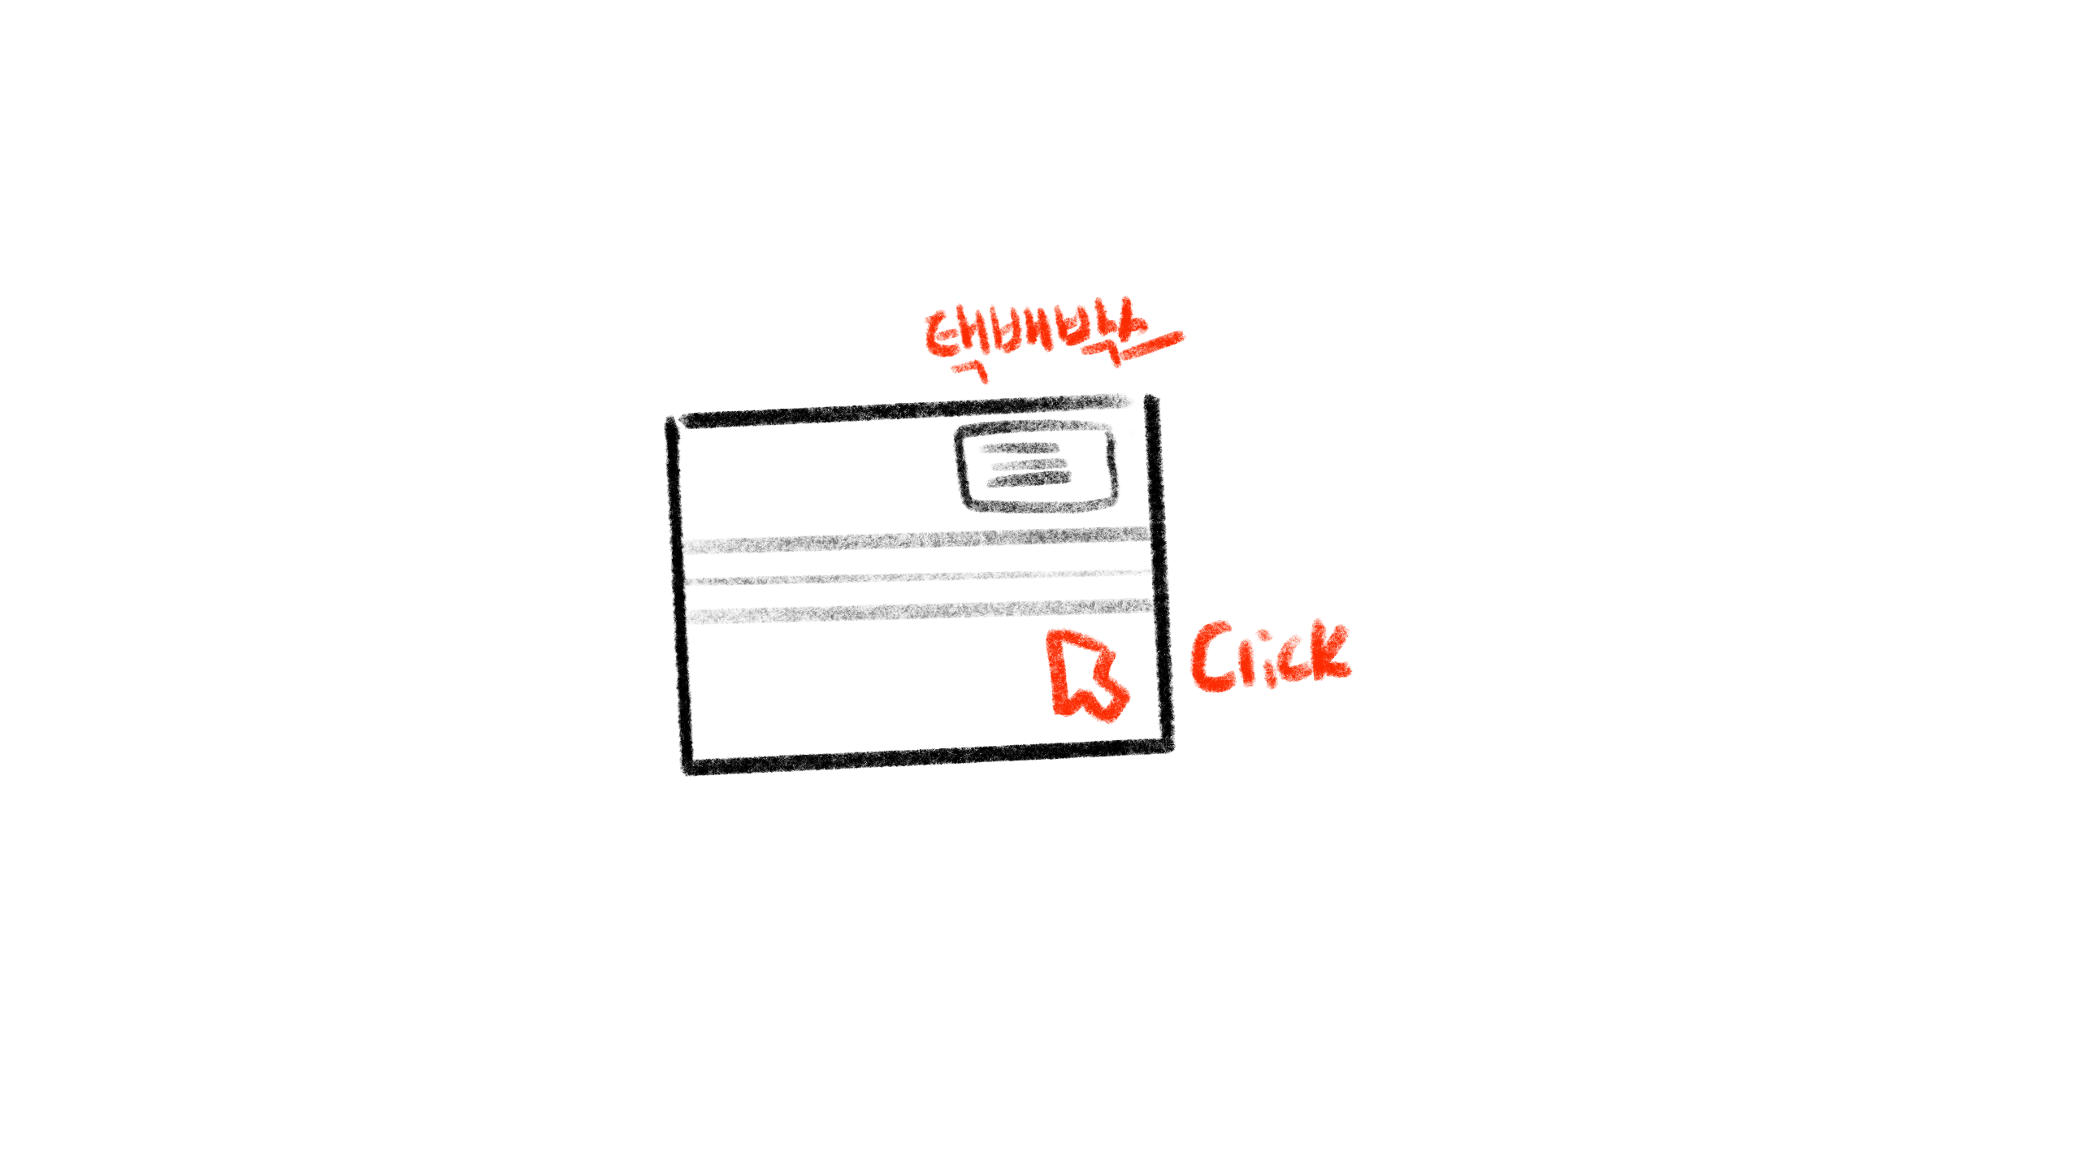
각 셀 화면 구성
03. 닌텐도DSi
중앙 택배박스를 클릭하면 박스개봉 애니메이션과 함께
닌텐도DSi 박스가 슬라이더 되어서 나오고 다음으로 본체가 회전되며 화면에 등장함
(CSS 애니메이션)
Notes:
내 나름대로 마인드맵을 진행함

Slide 10
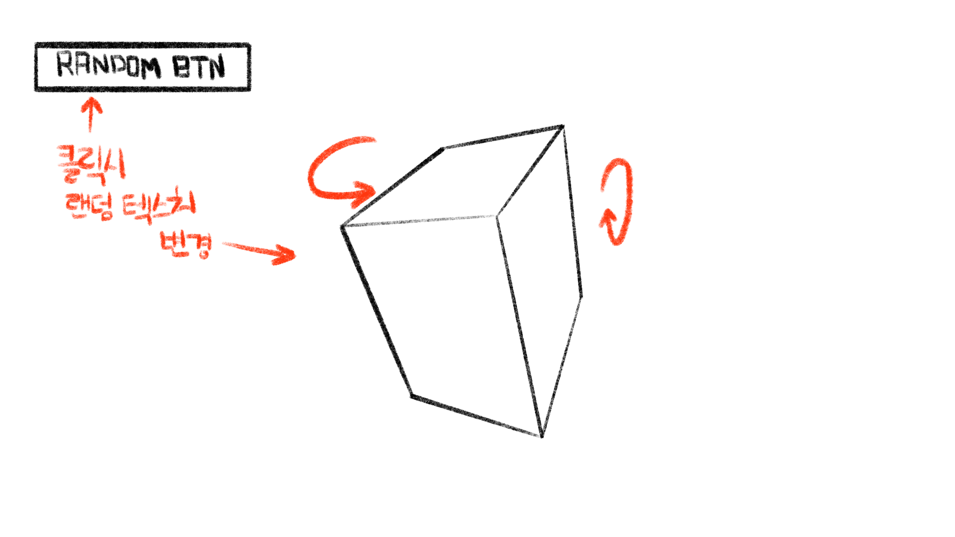
각 셀 화면 구성
04. 마인크래프트
기본적으로 중앙에서 3D큐브가 회전,
좌측상단 랜덤버튼을 클릭하면
큐브 텍스쳐가 랜덤으로 바뀜
(CSS 3D)
Notes:
내 나름대로 마인드맵을 진행함

Slide 11
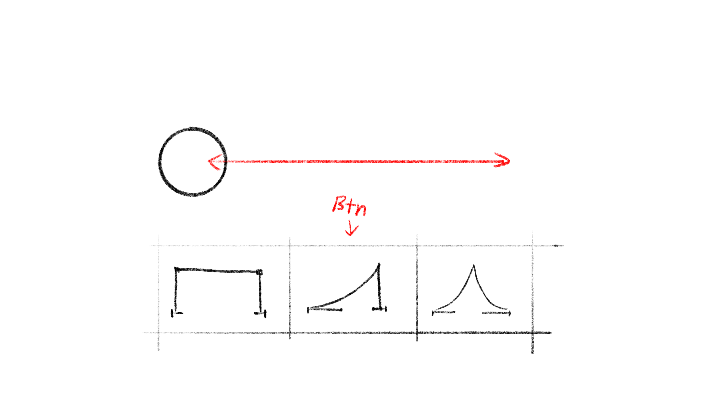
각 셀 화면 구성
05. 모션그래픽
하단 각 그래프의 버튼을 클릭하면
해당 그래프의 모양으로 속도가 변화
(큐빅 베지어)
Notes:
내 나름대로 마인드맵을 진행함

Slide 12
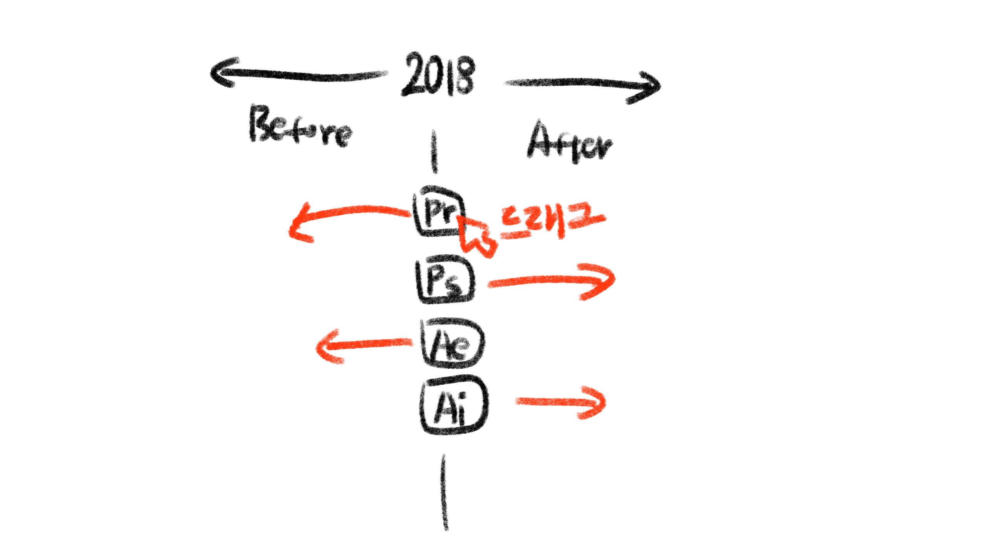
각 셀 화면 구성
06. 그래픽 도구 시작
2018년을 기준으로
Before에 Pr, Ae /
After에 Ps, Ai를 각각 드래그 해서
옮기면 배경화면이 바뀌며
정답이라는 것을 알려줌
Notes:
내 나름대로 마인드맵을 진행함

Slide 13
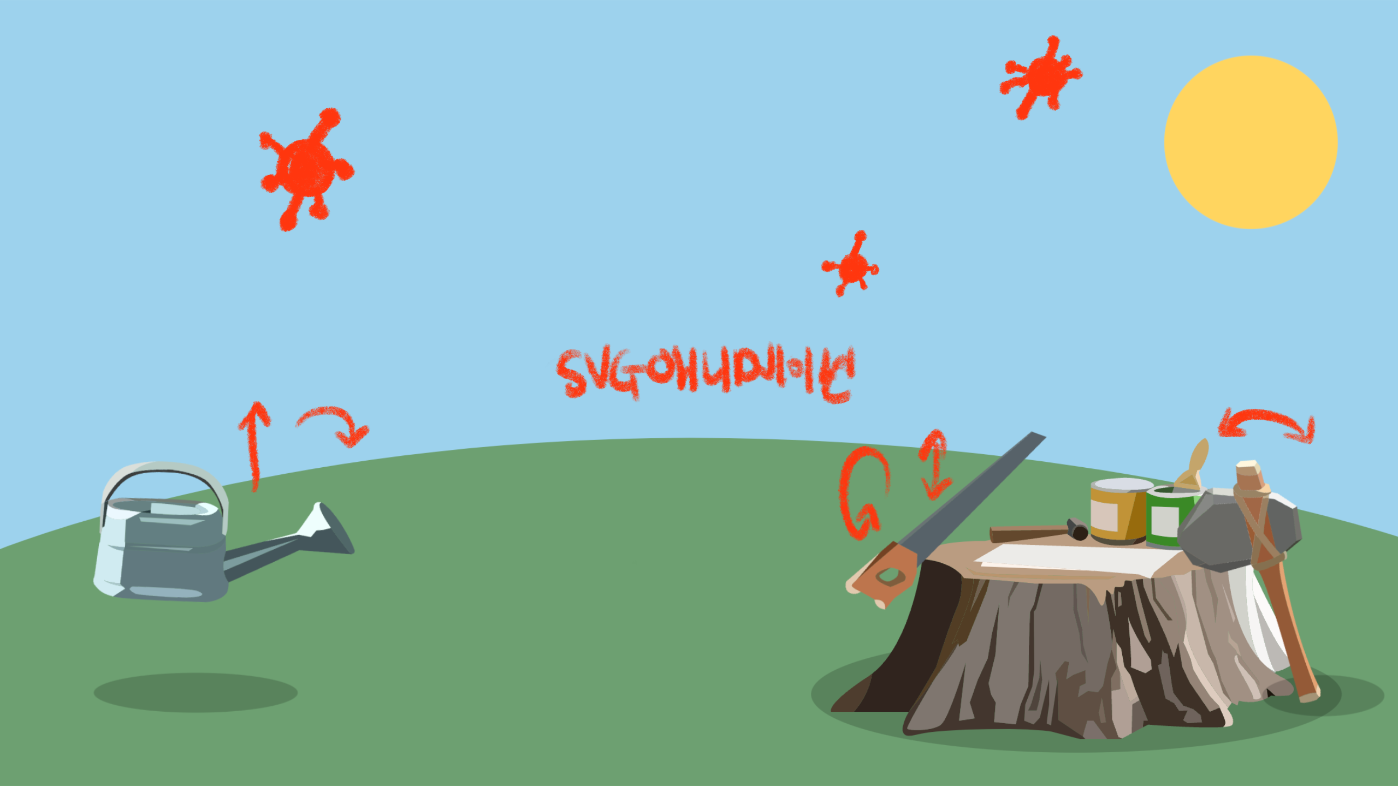
각 셀 화면 구성
07. 코로나 + 동물의 숲
하늘에는 코로나 모양이 떠다니며
땅에서는 동물의 숲 도구 SVG들이
움직임
(SVG 애니메이션)
Notes:
내 나름대로 마인드맵을 진행함

Slide 14
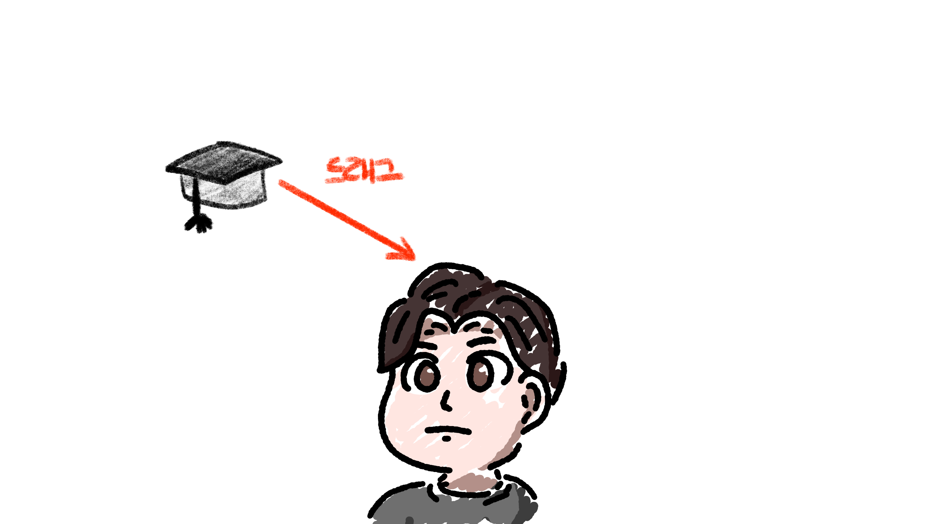
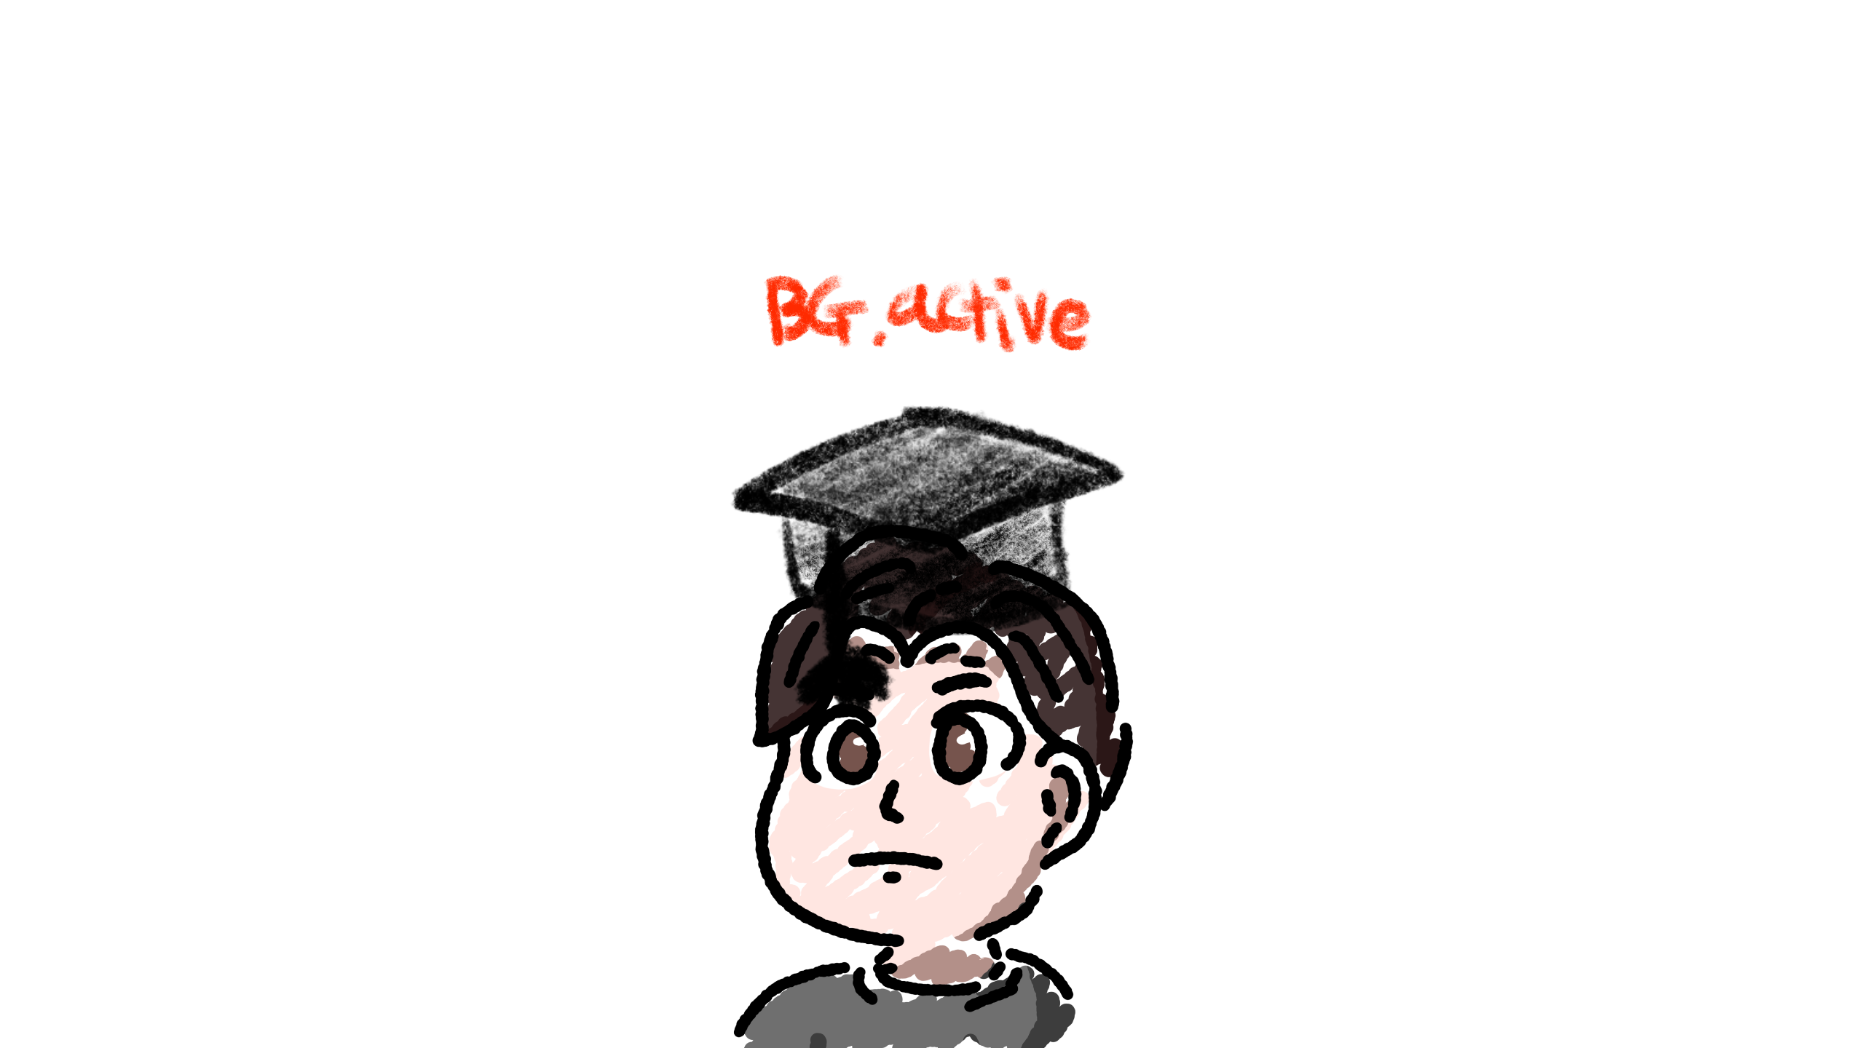
각 셀 화면 구성
08. 고등학교 졸업
캐릭터 머리 위에 학사모를 드래그 하여 올려놓으면 배경화면 이미지가 바뀌며
모교 교가가 재생됨
Notes:
내 나름대로 마인드맵을 진행함

Slide 15
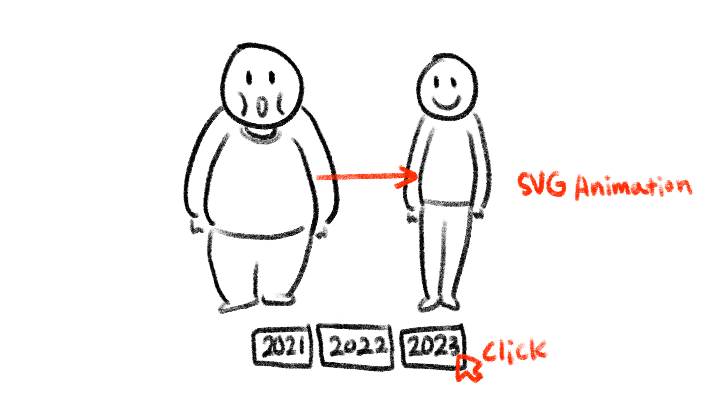
각 셀 화면 구성
09. 체중감량
하단 각 년도별 버튼을 클릭하면
뚱뚱한 체형에서 표준 체형으로
자연스럽게 애니메이션 됨
(SVG 애니메이션)
Notes:
내 나름대로 마인드맵을 진행함

Slide 16
03 콘셉트/레퍼런스
Notes:
내가 뽑은 나라는 아랍에미리트, 그중에서 화폐는 20디르함으로 선정

Slide 17
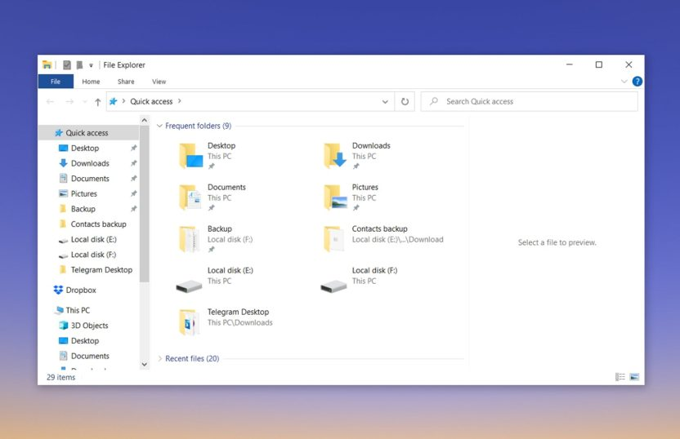
콘셉트/레퍼런스
https://www.windowslatest.com/2021/03/17/windows-10-21h1-preview-update-boosts-file-explorer-performance/
파일 탐색기에 아카이브 형식으로 각각의 콘텐츠 구성
탐색기를 드래그 하거나 최대화 가능
Notes:
내 나름대로 마인드맵을 진행함

Slide 18
Windows Setup Wizard
E.O.D.
D_22161077 김휘재

Slide 19
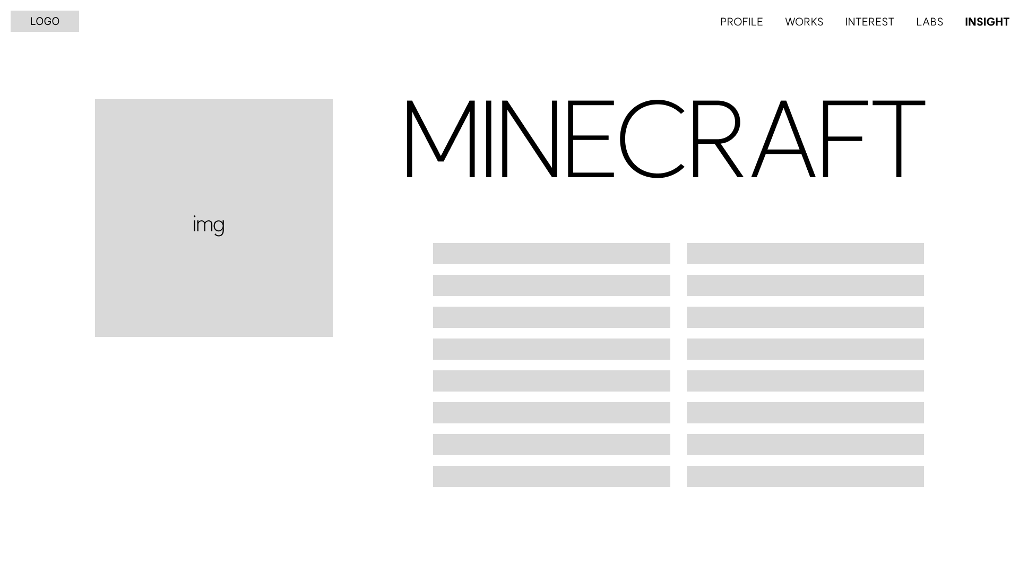
페이지 레이아웃
[Viewport] INSIGHT_CONTENTS
[Feature] 크게 영향을 받아 바라보는 시선이 바뀐 것
HTML5 LAYOUT
내비게이션, 푸터
<!--생략-->
컨테이너
<div id=”wrap”>
<section id=“main”>
<!--생략-->
<section id=“container1_mc”>
<aside id=“mc_img”></aside>
<article id=“mc_title”></artielc>
<atricle id=“mc_sub”></article>
</section>
</section>
</div>
Notes:
내 나름대로 마인드맵을 진행함

